Slide 1


Slide 2


Slide 3
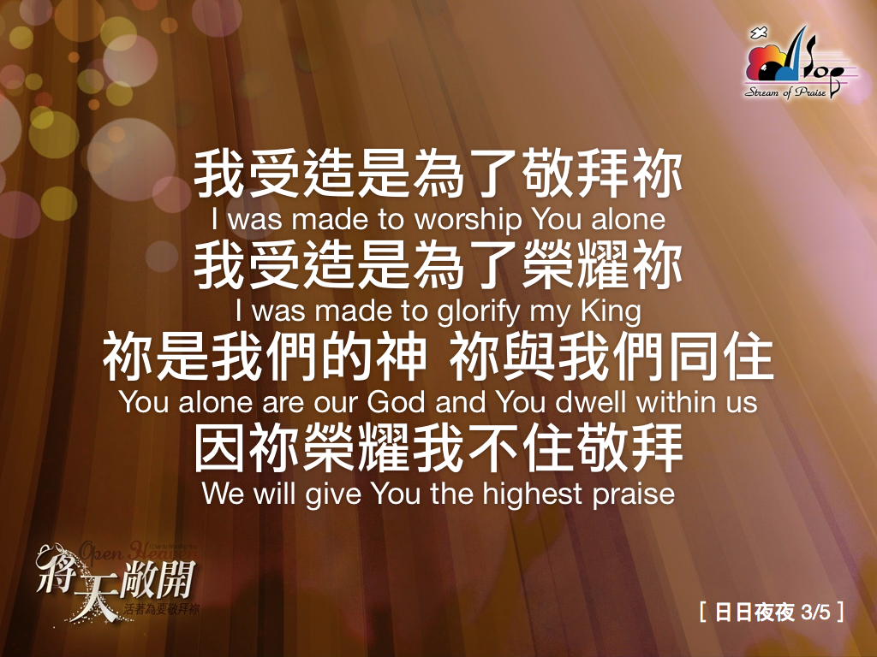

Slide 4
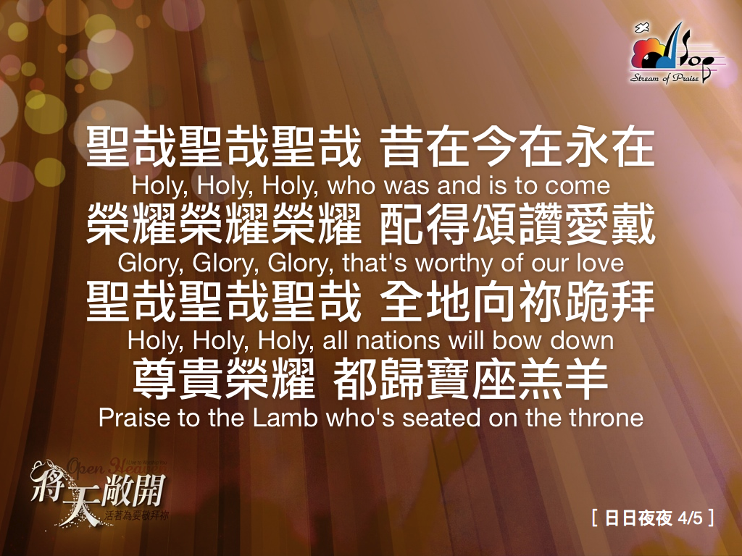

Slide 7


Slide 11
你是配得（聖哉聖哉全地唱）
聖哉聖哉全地唱
昔在今在以後永在
聖哉聖哉全能神
永遠在寶座上

Slide 12
你是配得（聖哉聖哉全地唱）
你是配得 配得
配得尊崇和讚美
你是配得 配得
萬物敬拜你

Slide 13
你是配得（聖哉聖哉全地唱）
你是聖潔 聖潔
聖潔榮光在全地
你是聖潔 聖潔
以聖潔妝飾敬拜你

Slide 14
你是配得（聖哉聖哉全地唱）
願尊貴 榮耀 權柄和能力
都歸全能神
願各族 各方 萬國和萬邦
敬拜神羔羊

Slide 15
你是配得（聖哉聖哉全地唱）
願尊貴 榮耀 權柄和能力
都歸全能神
願各族 各方 萬國和萬邦
敬拜神羔羊

Slide 16
你是配得（聖哉聖哉全地唱）
你是配得 配得
配得尊崇和讚美
你是配得 配得
萬物敬拜你

Slide 17
你是配得（聖哉聖哉全地唱）
聖哉聖哉全地唱
昔在今在以後永在
聖哉聖哉全能神
永遠在寶座上

